Slide 1

校园智能停车管理系统设计汇报
小组成员： 李姝杨 刘嘉杰 武明亮 燕柯宇 赵宇阳
汇报学生：武明亮
汇报时间：2025.11.6
北航交通科学与工程学院

Slide 2
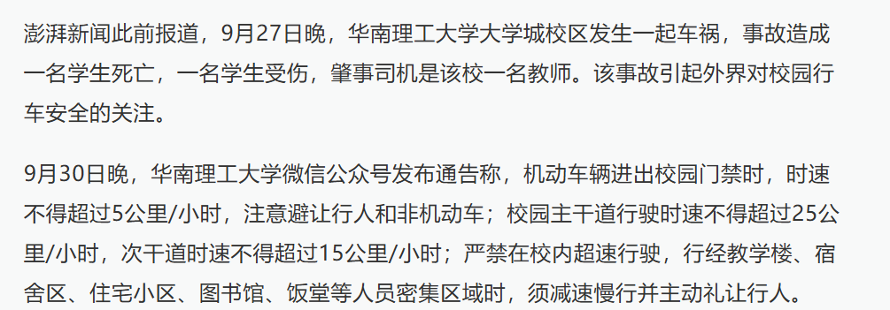
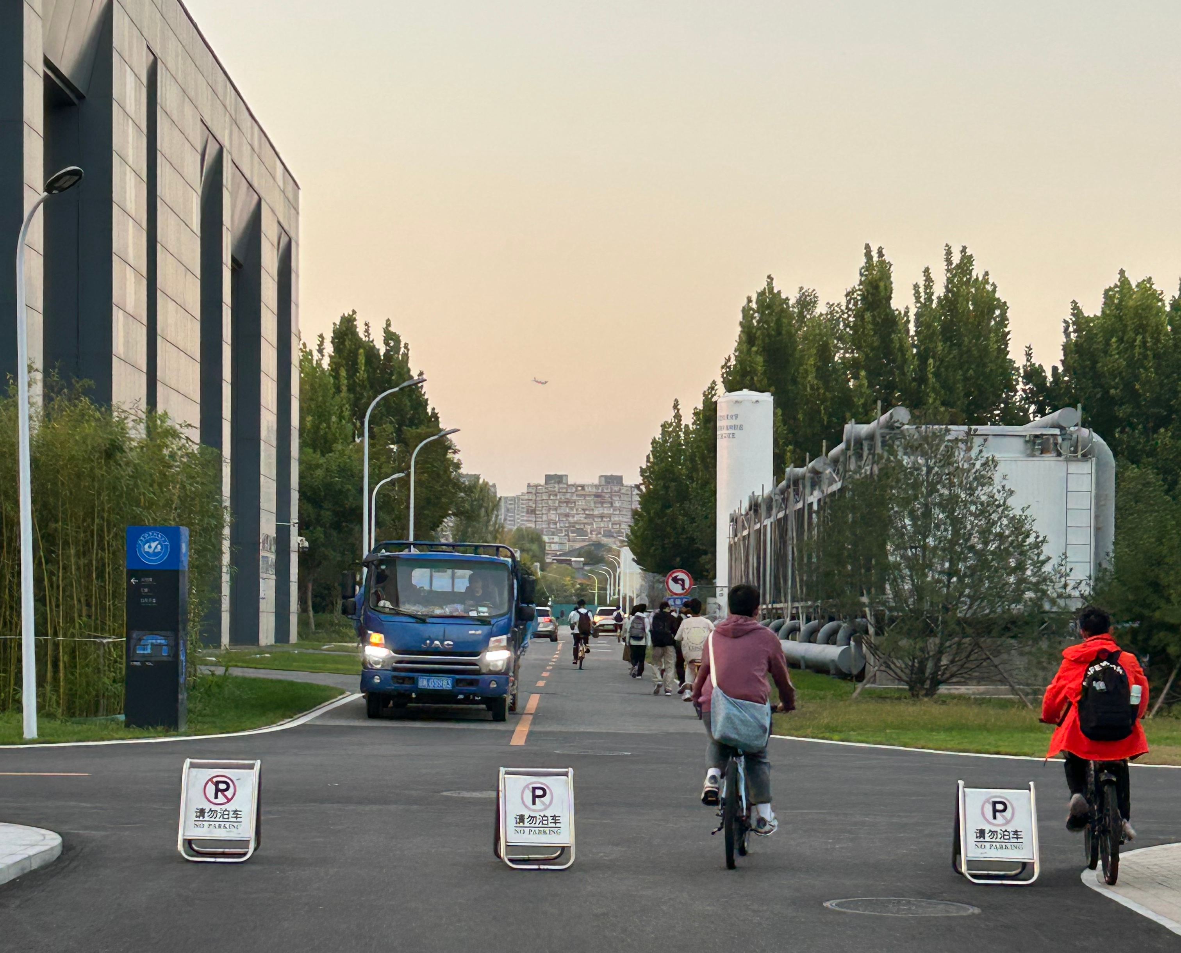
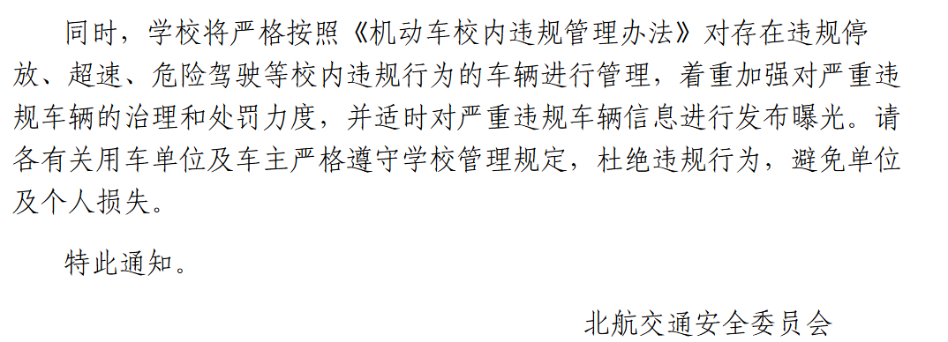
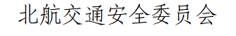
1 项目背景与研究意义
机动车进校园需要规范管理
随着校园机动车数量的不断增加，机动车进校园的管理问题日益突出。校园内部车流量集中，停车资源有限，特别是在上下课高峰时段，易出现道路拥堵、行人车辆混行、刮擦和追尾事故频发等情况。这不仅威胁到师生的人身安全，也影响校园交通秩序和整体环境质量。
目录
项目背景
总体设计
技术实现
成果展示
分工安排

Slide 3
2.1 系统核心功能
功能闭环流程图
目录
系统以 “感知—传输—管理—展示” 四层架构为核心，实现从 “摄像头检测” 到 “前端实时更新” 的完整功能闭环，实现车位状态可视化、找车位过程高效、停车管理智能，解决校园停车痛点。
摄像头检测
YOLO识别车位状态
检测到车辆占用
调用车牌识别模块
上传车牌号和车位ID至数据库
前端网页实时更新空闲车位信息
项目背景
总体设计
技术实现
成果展示
分工安排
核心
功能
车位状态与车牌感知
数据全链路传输与管理
应用
场景
停车拥堵
前端智能
可视化展示
找车位困难
人车混行
安全问题

Slide 4
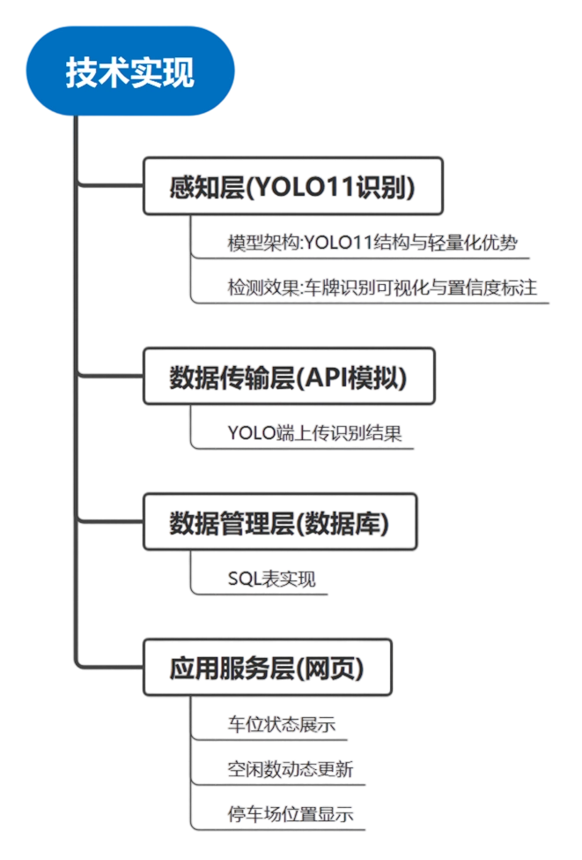
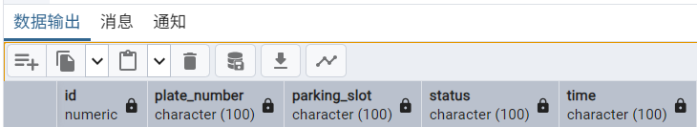
2.2 系统四层架构设计
感知层依托YOLO11模型，实时精准地识别车牌信息。
数据传输层通过API接口将识别结果稳定、高效地传输至服务器。
数据管理层使用SQL数据库进行结构化存储与管理。
应用服务层通过直观的Web界面，为用户提供实时的车位查询与状态可视化服务
目录
项目背景
总体设计
技术实现
成果展示
分工安排
SQL表：

Slide 5
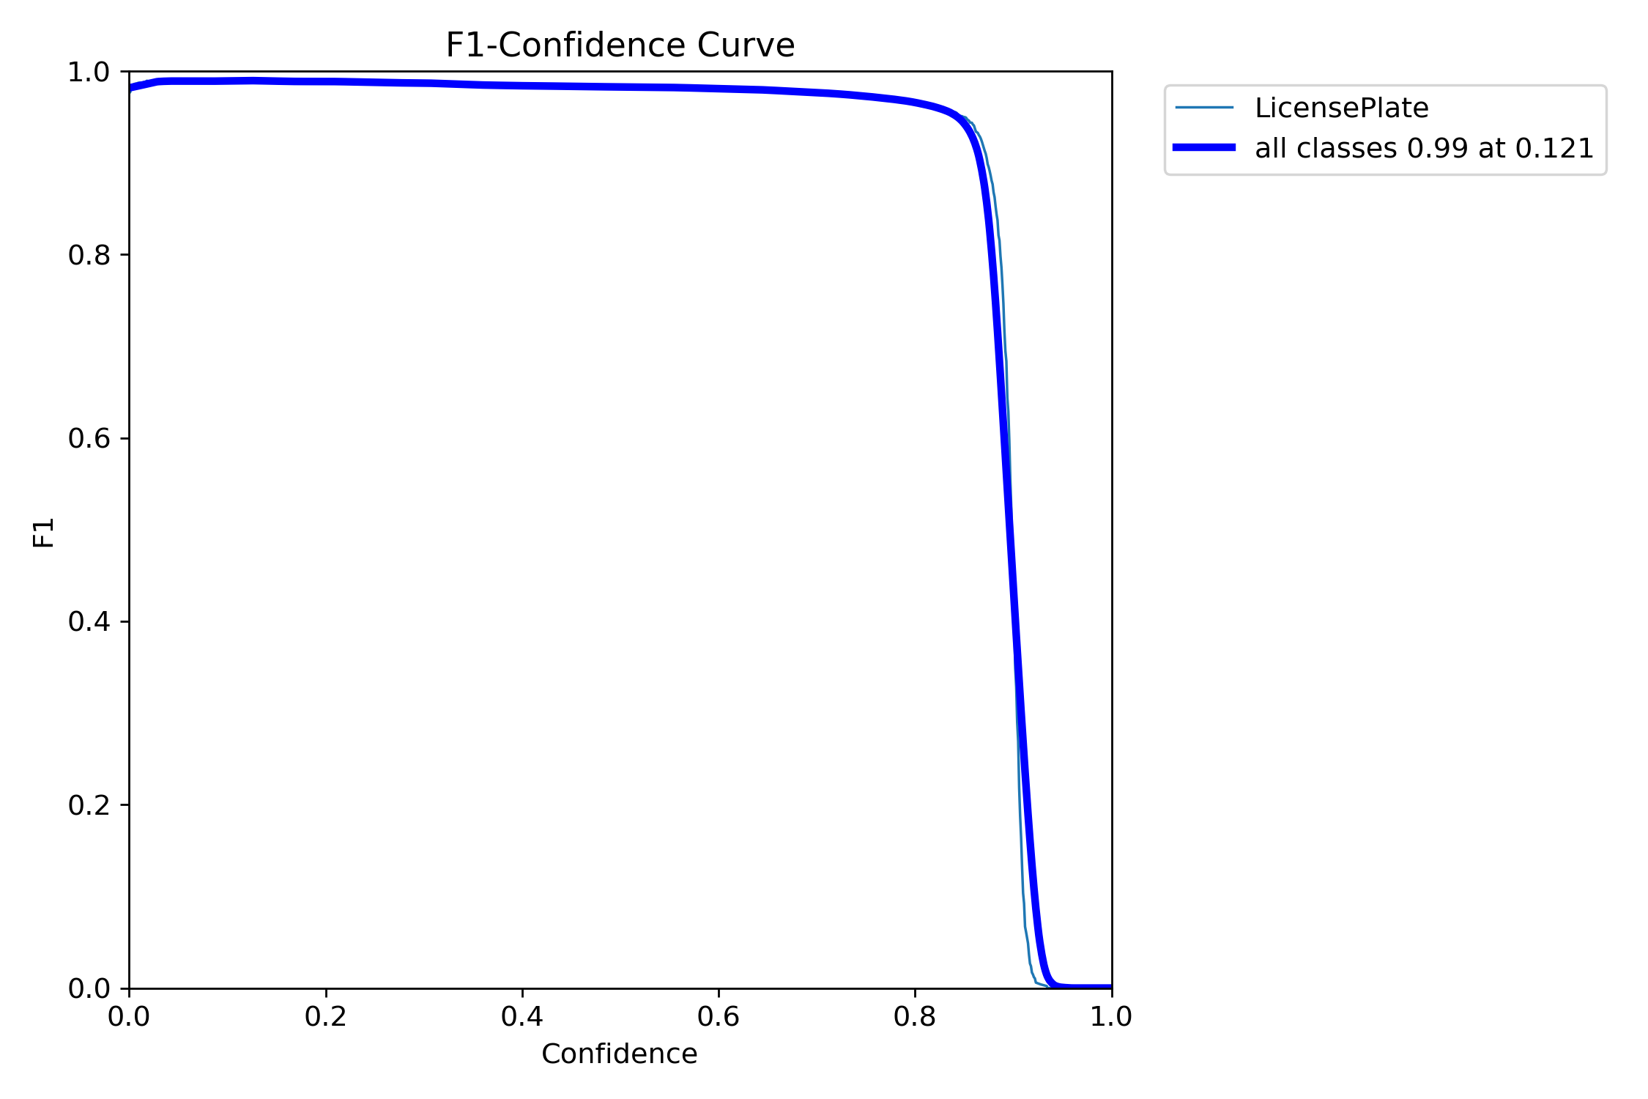
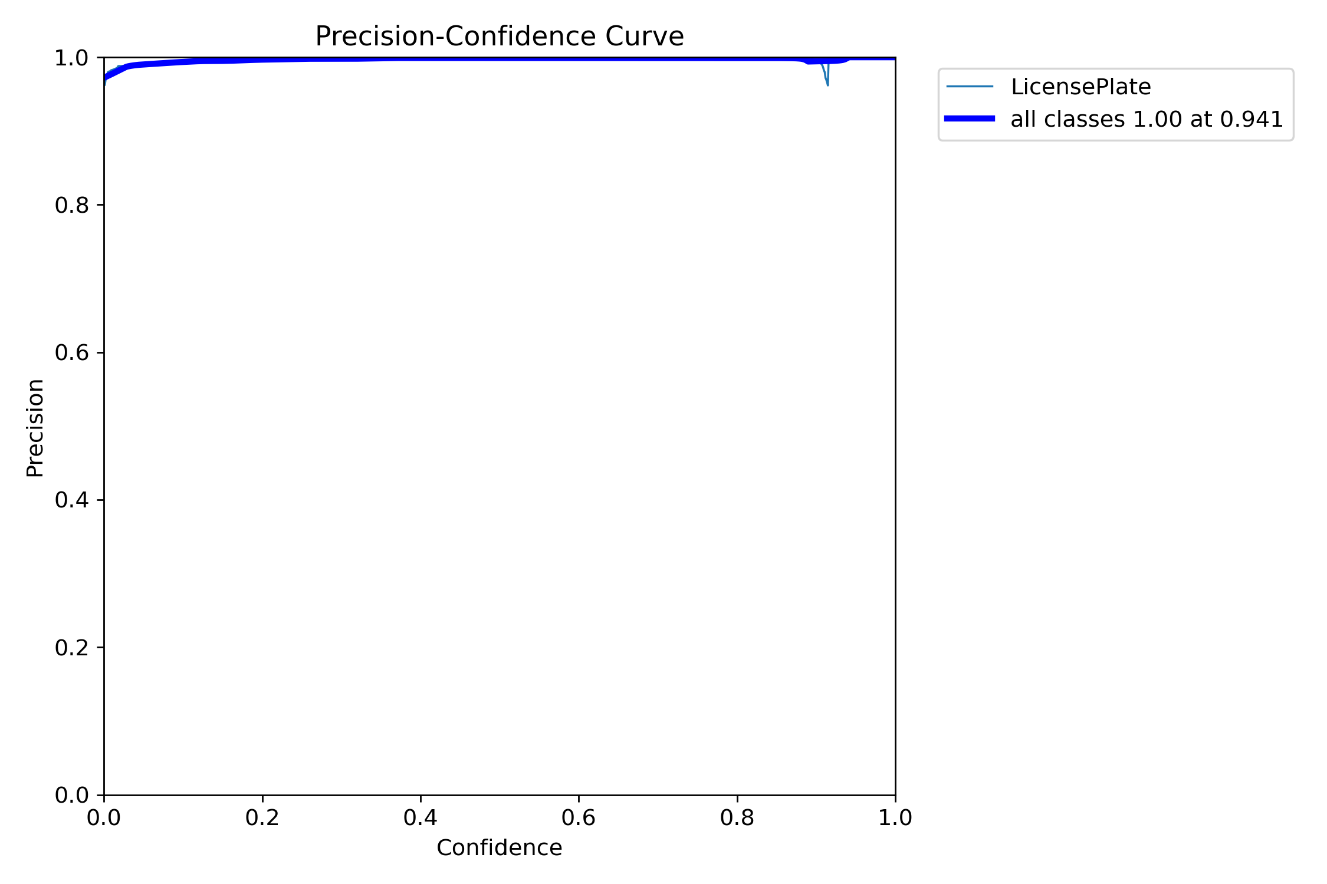
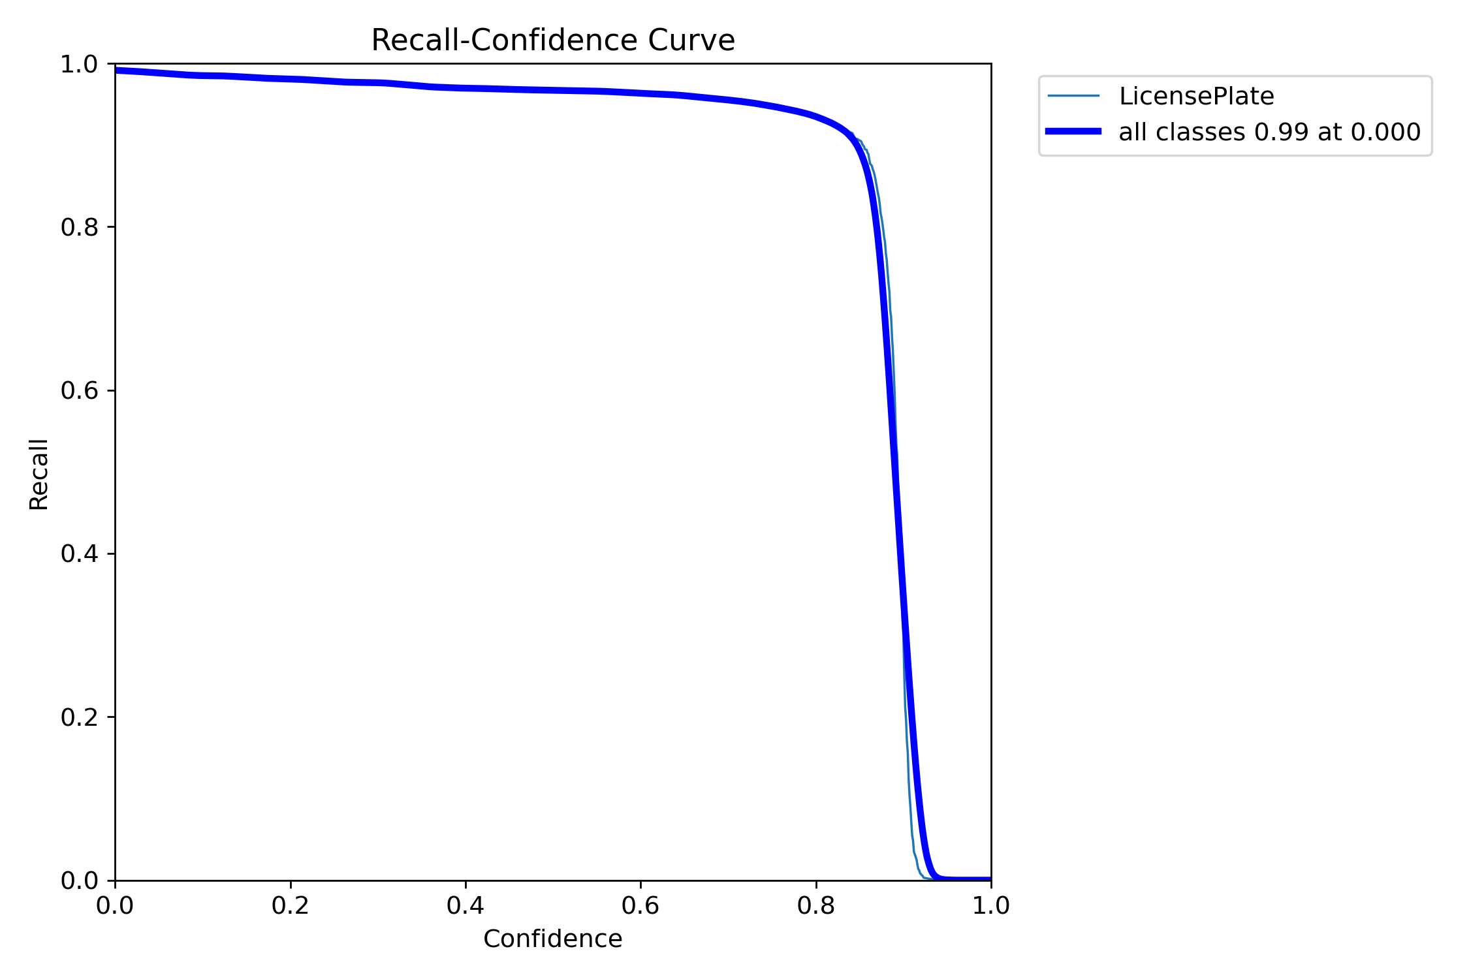
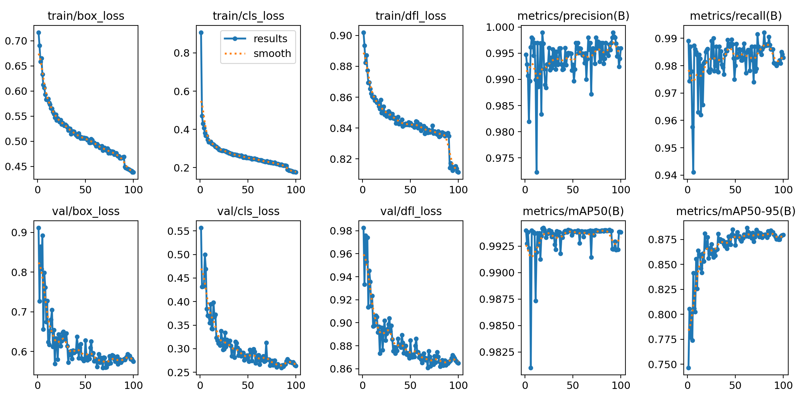
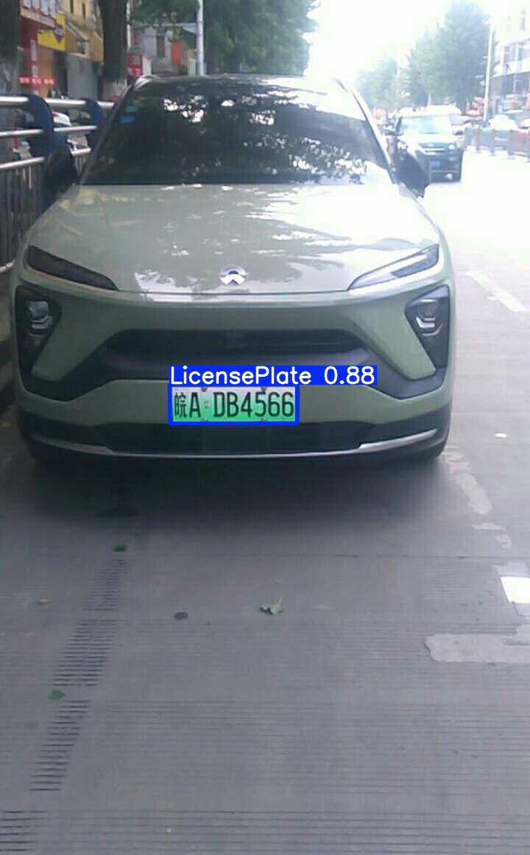
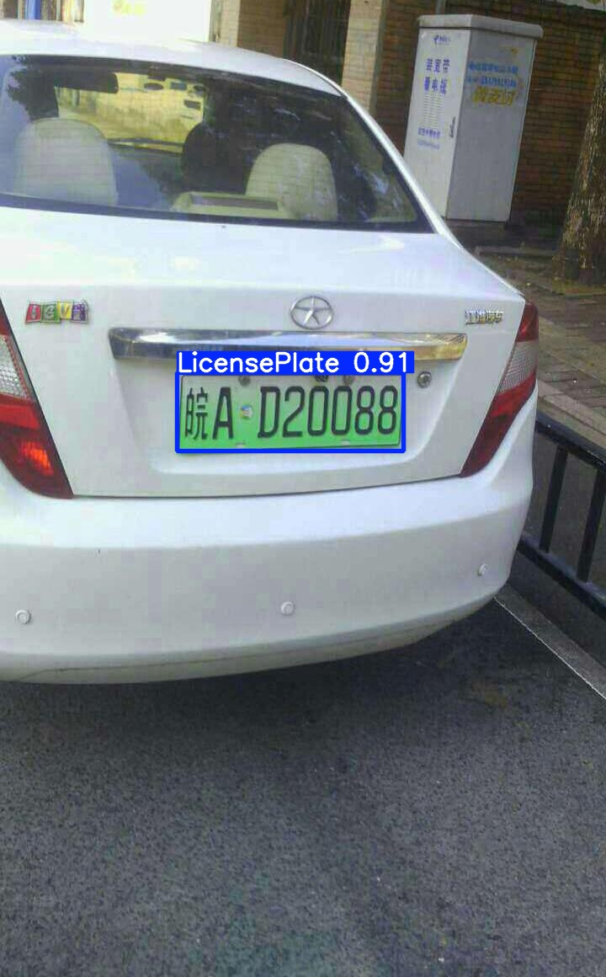
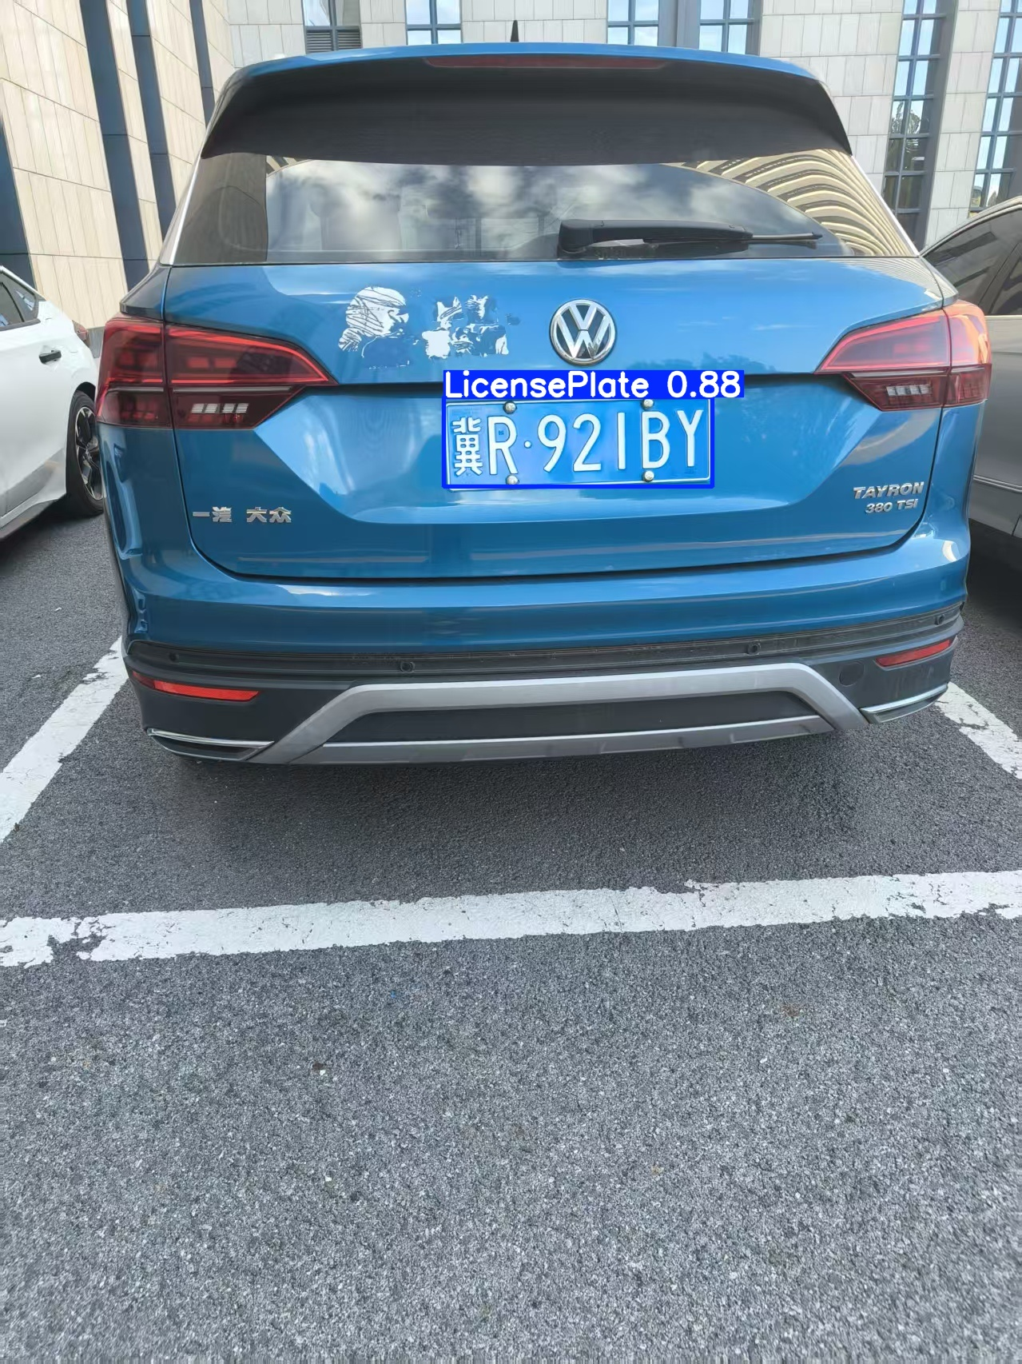
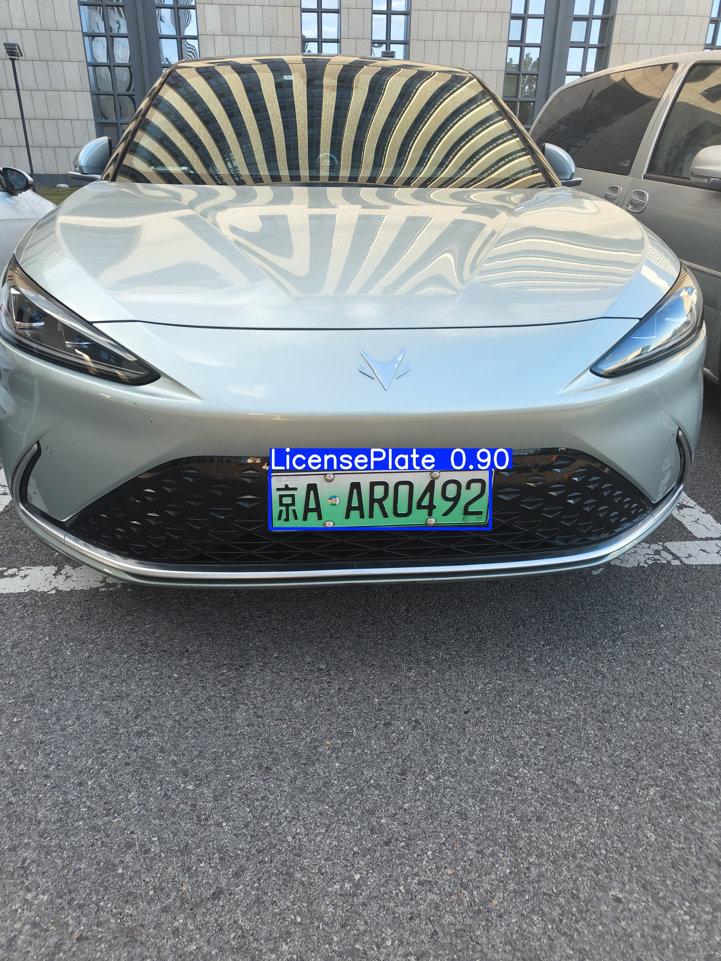

3.1 yolo11车牌识别效果
目录
项目背景
总体设计
技术实现
成果展示
分工安排
F1 - 置信度曲线
精确度 - 置信度曲线
召回率 - 置信度曲线
损失变化：泛化能力强、精确度高
$${mAP}_{50}$$

Slide 6
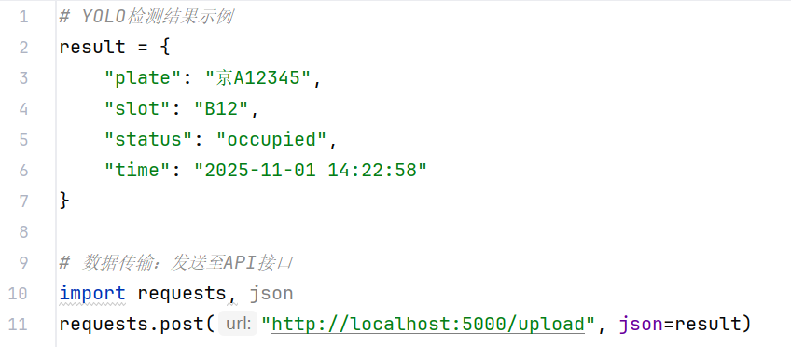
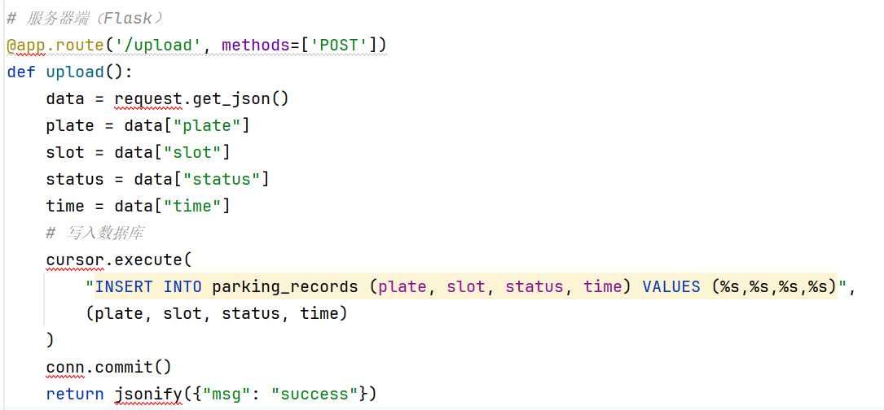
3.2 数据传输层设计
模块 | 功能说明 | 数据格式
YOLO识别 | 检测车位占用 识别车牌号 | 字典结构
数据打包 | 将识别结果序列化为 JSON | JSON
API接口 | 解析请求、校验字段并入库 | Flask / FastAPI
动态存储 | 数据写入数据库表（parking_records） | MySQL记录
YOLO识别结果
传输模块（HTTP POST)
API接口（Flask)
数据库动态更新
目录
(生成JSON)
项目背景
总体设计
技术实现
成果展示
分工安排
$${mAP}_{50}$$

Slide 7
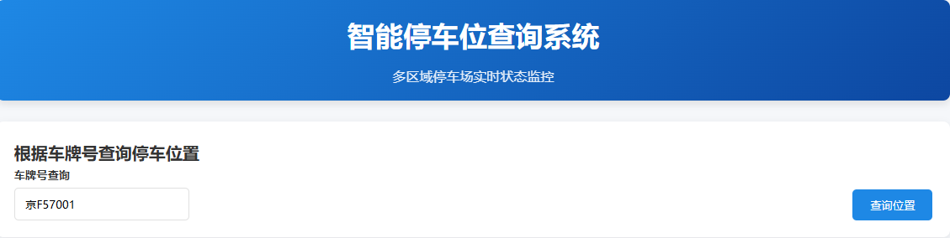
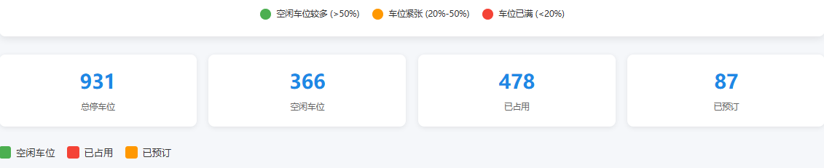
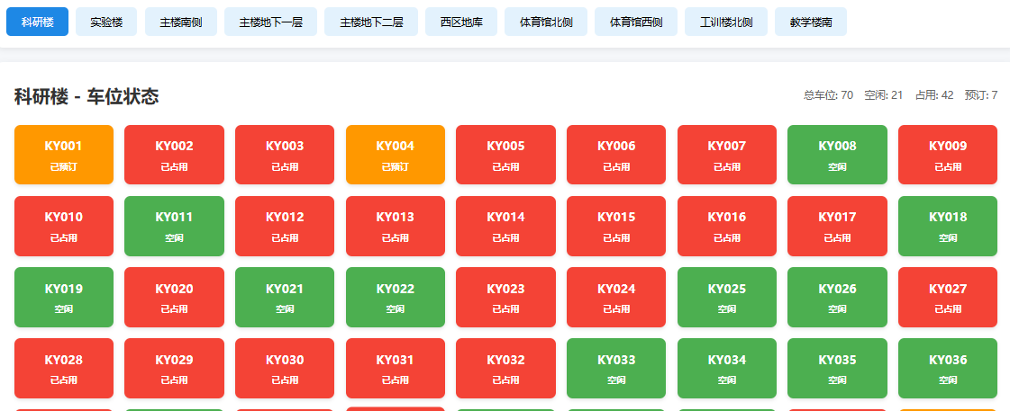
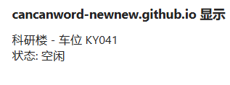
4.1 查询车位状态查询
目录
1、建立多区域停车位查询系统
项目背景
总体设计
技术实现
成果展示
分工安排
2、实时查询沙河校区车位状态
3、实时查询科研楼等停车场车位空闲 、占位 、预定 状态

Slide 8
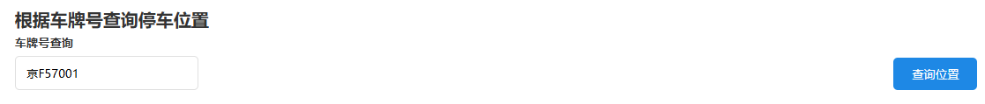
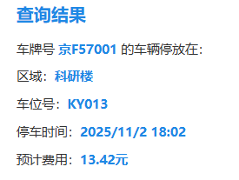
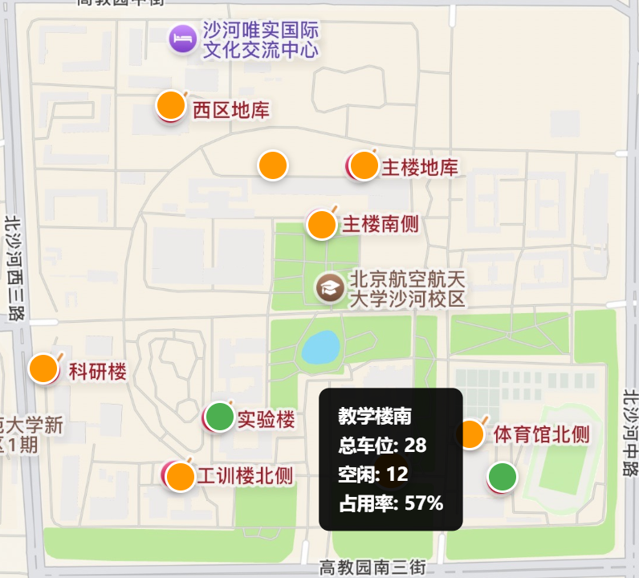
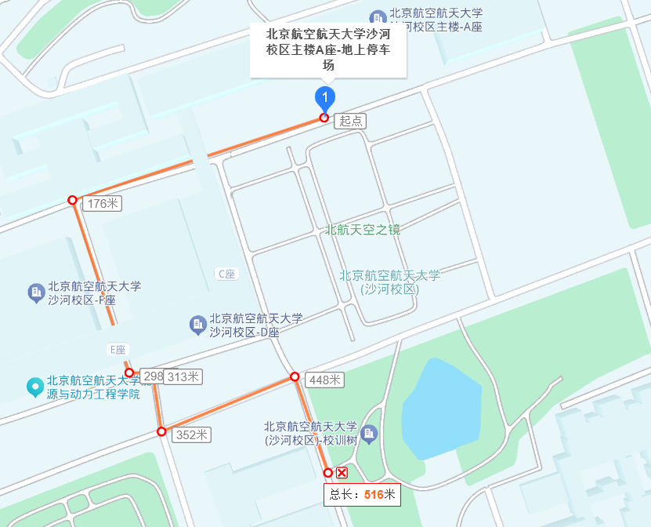
4.2 车位位置、费用查询
目录
1、输入车牌，查询位置
项目背景
总体设计
技术实现
成果展示
分工安排
2、停车时间查询，预计费用查询
3、点击区域按钮，查看车位位置

Slide 9
具体分工—— 数据层 → 算法层 → 应用层 → 展示层
目录
成员 | 主要职责 | 具体任务 | 技术重点 | 预期产出
李姝杨（总体负责人） | 项目统筹与系统架构设计 | - 总体方案设计、技术路线规划- 机动参与每个板块-创建各板块接口与小程序设计-整合成果最终汇报 | 系统架构设计、API设计 | 项目总体设计汇报PPT、系统流程图
刘嘉杰（数据工程与接口） | 数据收集与处理 | - 整理停车场静态数据结构与字段定义- 模拟实时空位数据上传（Python脚本或SQL）- 建立API或数据库数据交互接口 | 数据建模、数据库管理 | parking_info、parking_records等表结构与数据集
武明亮（算法与数据分析） | 功能一：空车位推荐模型 | - 负责空位推荐算法的设计与实现- 使用高德地图API计算距离与行驶时间- 设计多因子加权评分模型并实现排序推荐 | 路径规划API调用、算法实现 | 推荐算法模块、排序结果样例
燕柯宇（算法与识别） | 功能二：车牌识别与查询匹配 | - 负责车牌识别模块实现- 构建parking_records表，设计SQL查询逻辑- 完成车牌号与停车位的实时匹配 | OCR识别、SQL查询 | 车牌识别与反向寻车功能模块
赵宇阳（系统集成与展示） | 系统联调与结果可视化 | - 负责整合推荐与寻车模块，统一输入输出接口- 使用Flask/Streamlit构建演示原型界面- 进行多场景测试与结果可视化展示 | 前端展示、系统集成 | 可交互系统原型、功能演示视频或截图
项目背景
总体设计
技术实现
成果展示
分工安排

Slide 10
谢谢观看
请老师批评指正
小组成员： 李姝杨 刘嘉杰 武明亮 燕柯宇 赵宇阳
汇报人：武明亮
汇报时间：2025.11.6
北航交通科学与工程学院

